Slide 1
Le Réseau SEHS des sciences économiques humaines et sociales d’Ecofor
Introduction au colloque du 11 janvier 2018 à Paris
Jean-Luc Peyron
Francis de Morogues, Anaïs Jallais, Coralie Zettor

Slide 2
Avant toute chose
Excellente année 2018 !

Slide 3
Qu’est-ce que le réseau SEHS d’Ecofor?
Un support et une animation
Francis de Morogues, Anaïs Jallais
Coralie Zettor
Avec la participation de
Marie-Hélène Lagarrigue (Ecofor, gestion)
Wilfried Heintz (Inra Dynafor, systèmes d’information)
Cécile Nivet (valorisation)
Un protocole d’accord ouvert aux
membres (organismes ou entités d’organismes) : Conseil de réseau
Ecofor, FCBA, ONF, Irstea (département territoires)
Laboratoires: Lef (Nancy), Lerna (Toulouse), SET (Pau)
adhérents > 200
inscrits intéressés par les thématiques > 400

Slide 4
Qu’est-ce que le réseau SEHS d’Ecofor?
Des objectifs
Structurer une communauté fragmentée
Pour mieux répondre aux enjeux
Renforcer les échanges
Entre chercheurs
au sein d’une même discipline
entre disciplines SEHS
entre sciences de la nature et de la société
Entre chercheurs et porteurs d’enjeux
Répondre aux enjeux
Prendre en compte les changements, risques et incertitudes
Développer la bio-économie (au sens large) de la filière forêt-bois
Répondre aux attentes multiples, notamment à l’échelle des territoires
Adapter la gouvernance à ces enjeux.

Slide 5
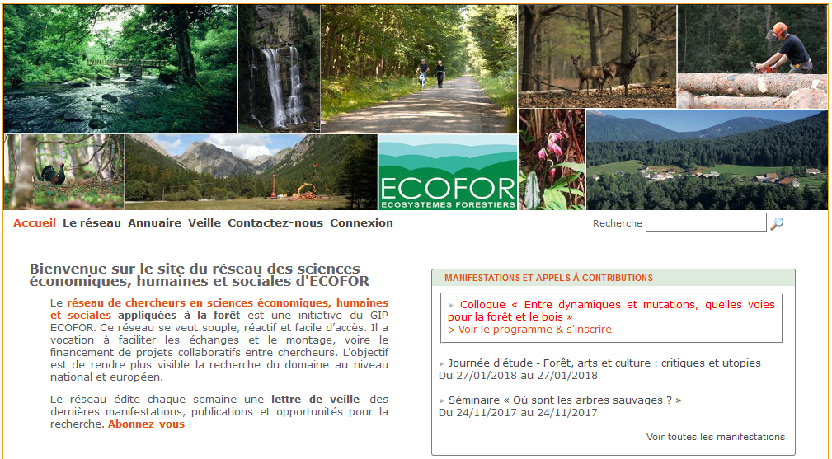
Qu’est-ce que le réseau SEHS d’Ecofor?
Des échanges d’information à travers :
un site internet : www.gip-ecofor.org/socioeco/

Slide 6
Qu’est-ce que le réseau SEHS d’Ecofor?
Des échanges d’information à travers :
un site internet : www.gip-ecofor.org/socioeco/
une veille hebdomadaire

Slide 7
Qu’est-ce que le réseau SEHS d’Ecofor?
Des échanges d’information à travers :
un site internet : www.gip-ecofor.org/socioeco/
une veille hebdomadaire
des événements
19-20 /11/2012 : Connaissance des services écosystémiques rendus par la forêt : l’apport des sciences économiques, humaines et sociales
19-20 /11/2014 : Penser la multifonctionnalité du secteur forestier dans un contexte changeant et incertain
22 /09/2015 : Restitution des résultats de deux analyses économiques (EcoRisques, ComExtBois)
29 /01/2016 : Regards croisés sur les valeurs de la forêt (synthèse)
12 /01/2017 : Approches territorialisées des usages de la forêt (actes)

Slide 8
Comment progresser?
L’occasion offerte par le Plan recherche et innovation 2025 de la filière forêt-bois
Priorité A. Accroître les performances du secteur par des approches systèmes
Projet A1. Mobiliser davantage les SEHS
Action A11. Structurer un pôle de compétences en sciences économiques humaines de sociales (SEHS) : réseau élargi, observatoire intégré, démarches prospectives, programme de recherche partagé
Action A12. … valorisation économique des services écosystémiques.
Projet A2. … améliorer les performances du secteur forêt-bois
Action A21. …évaluation multicritère…
Action A22. …performance environnementale des produits…
Priorité B. …usages du bois… bioéconomie…compétitivité
Priorité C. Adapter la forêt et préparer les ressources forestières du futur

Slide 9
Comment progresser?
Avec les Era-Nets (interdisciplinaires, transnationaux)
Era-Net Cofund « Innovative Forest-based bioeconomy »
Issu des trois Era-Nets WoodWisdom-Net, Foresterra, Sumforest
Appel avec la participation de la France (1,5 M€) ; date limite de 1ère phase : 23/01/2018
Autres pistes
Appel Graine (ADEME)
Territoires d’innovation de grande ambition (CDC)
Fonds stratégique de la forêt et du bois (MAA)
ANR
…
De façon générale, besoin énorme de SEHS pour élaborer et mettre en œuvre toutes les stratégies

Slide 10
Comment progresser?
Une jungle de stratégies
SNB
Stratégie nationale pour la biodiversité (2011-2020)
PNACC
Plan national d’adaptation au changement climatique
PPE
Programmation pluriannuelle de l’énergie
CFFB
Contrat de filière
forêt-bois
PNFB
Programme national de la forêt et du bois
SNR
Stratégie nationale de recherche
SNMB
Stratégie nationale de mobilisation de la biomasse
PRI 2025
Plan recherche innovation de la filière
forêt-bois
SNBC
Stratégie nationale bas carbone
SNBE
Stratégie nationale Bioéconomie

Slide 11
Entre dynamiques et mutations quelles voies pour la forêt et le bois ?
Un écosystème forestier en évolution (dynamique, perturbations naturelles, pressions anthropiques)
Un passé riche de mutations progressives ou rapides dans la gestion et les usages
Des défis actuels : changement climatique, transition énergétique, craintes d’une 6ème extinction de la biodiversité, développement de la bioéconomie, paiements pour services environnementaux, société de l’information, innovation…
La connaissance au cœur de ces évolutions

Slide 12
Entre dynamiques et mutations quelles voies pour la forêt et le bois ?
Mutations et dynamiques à l’oeuvre
Constats que l’on peut faire de la réalité des évolutions historiques ou actuelles.
Des approches diverses pour des objectifs multiples
La multifonctionnalité des forêts reste une référence forte aussi bien pour l’adapter que pour la réinterroger.
Le pari territorial
La vision territoriale évolue elle-même et détermine les évolutions à venir.
Les pratiques et outils du changement
De grandes orientations sont insuffisantes ; encore doivent-elles être mise en œuvre avec des méthodes et des moyens.

Slide 13
Approches territorialisées des usages de la forêt
Ce colloque permet de rapprocher :
sciences et pratiques
acteurs publics et privés
approches de diverses natures
travaux scientifiques dans des disciplines variées,
retours d’expériences,
initiatives concrètes,
témoignages d’acteurs

Slide 14
Bon colloque !

